Slide 1
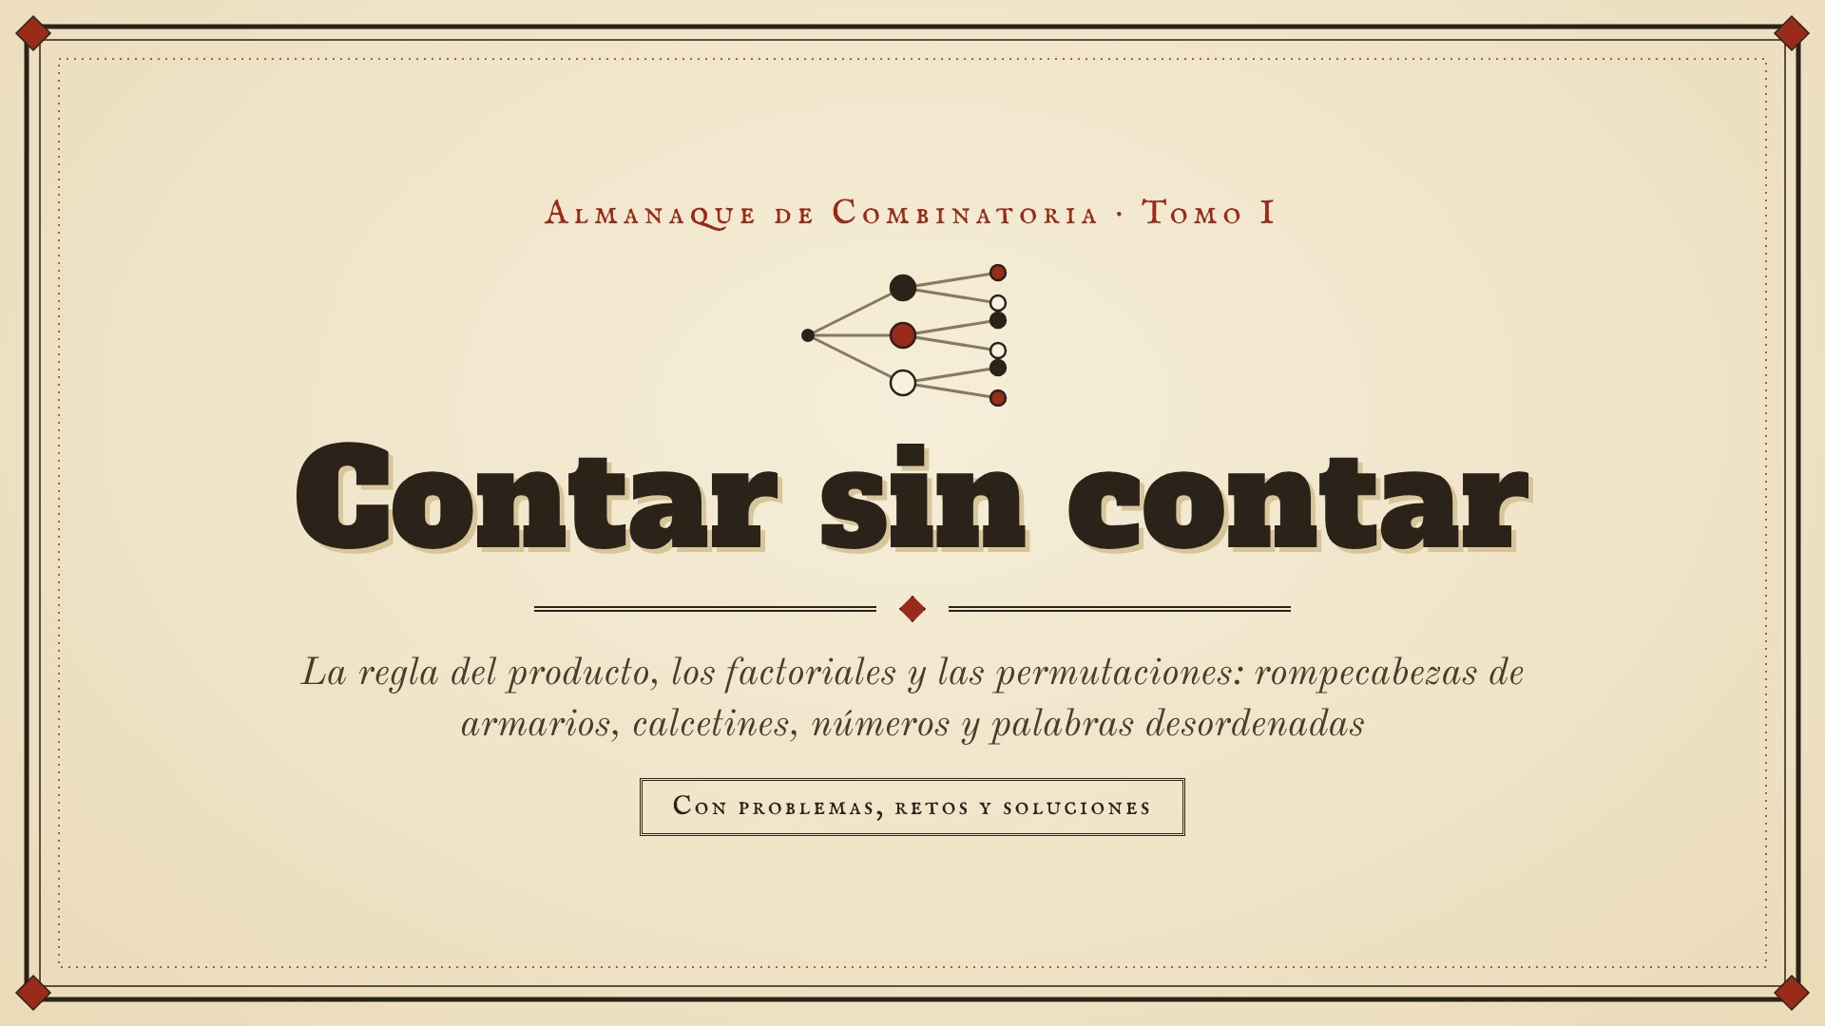
Notes:
Primera entrega de «Combinatoria desde cero». La Combinatoria cuenta de cuántas maneras se pueden combinar objetos, y el truco de todo el tomo es contar sin tener que hacer la lista entera.

Slide 2
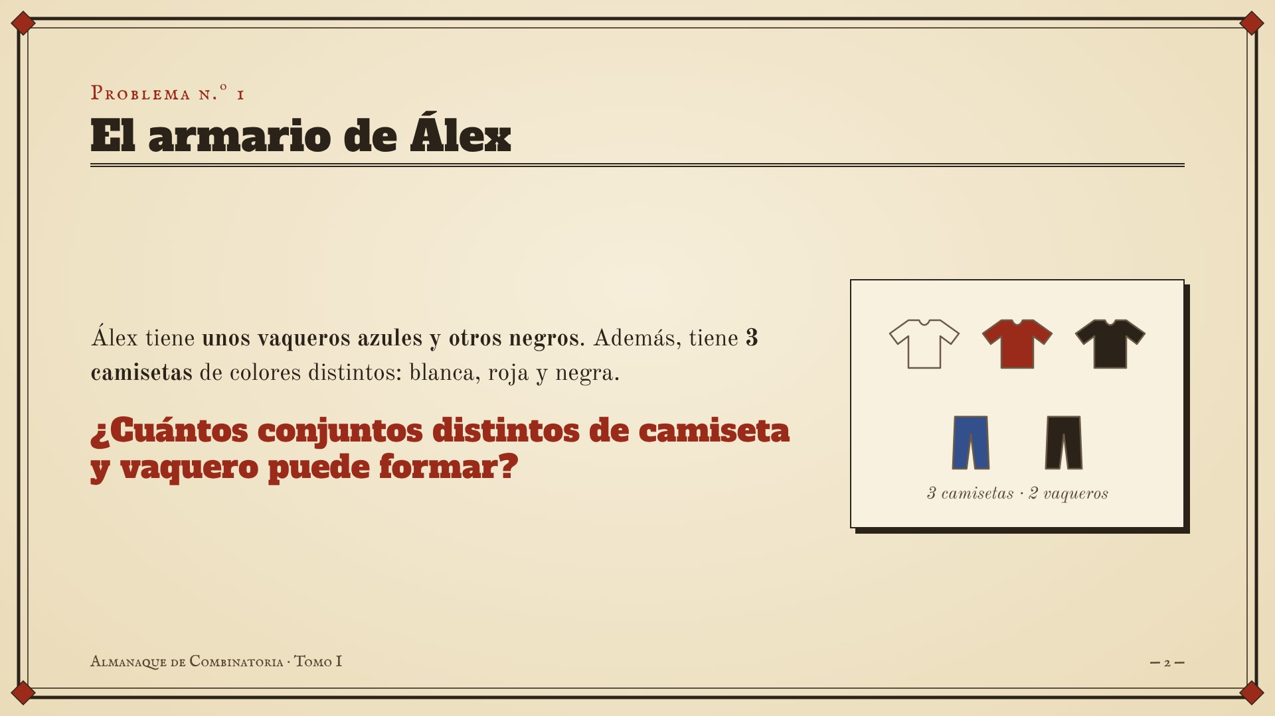
Notes:
La Combinatoria cuenta cuántas maneras hay de combinar objetos. Empezamos por un caso tan pequeño que se puede dibujar entero.

Slide 3
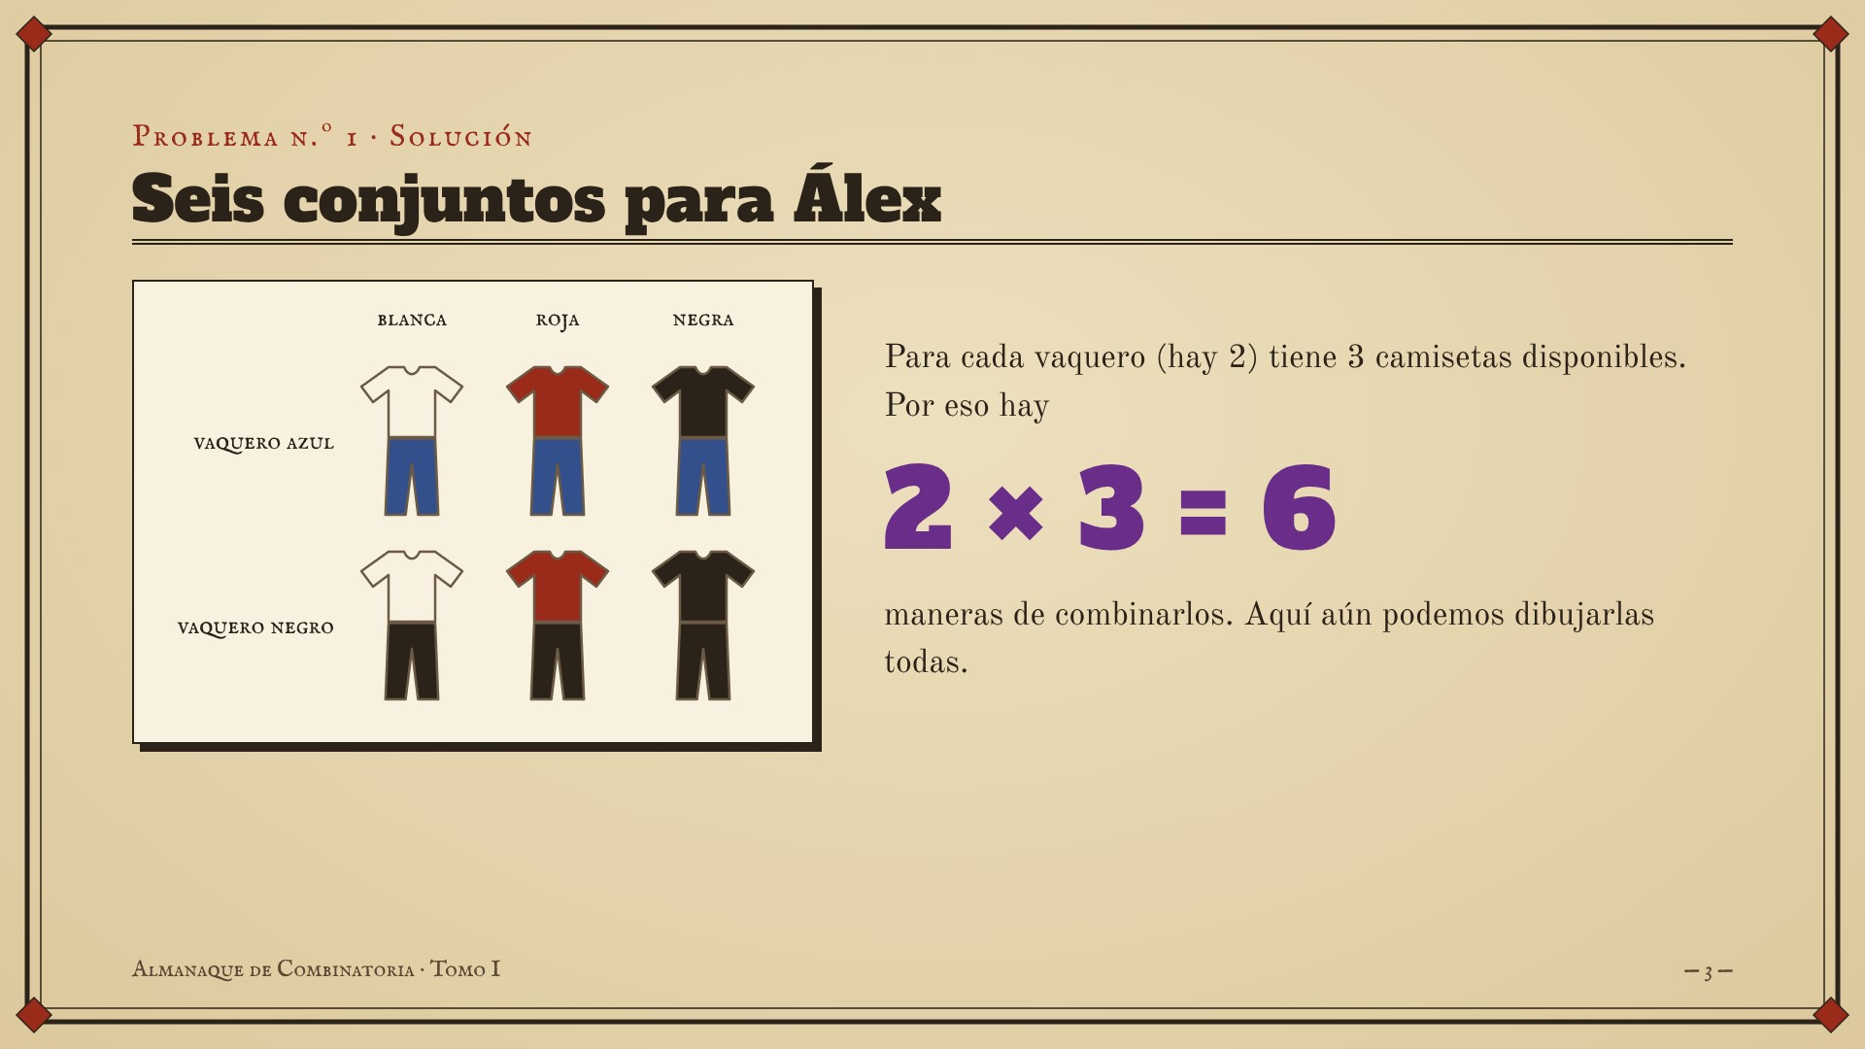
Notes:
La tabla tiene 2 filas (vaqueros) y 3 columnas (camisetas): 2 × 3 casillas. Esa es la imagen mental de la regla del producto.

Slide 4
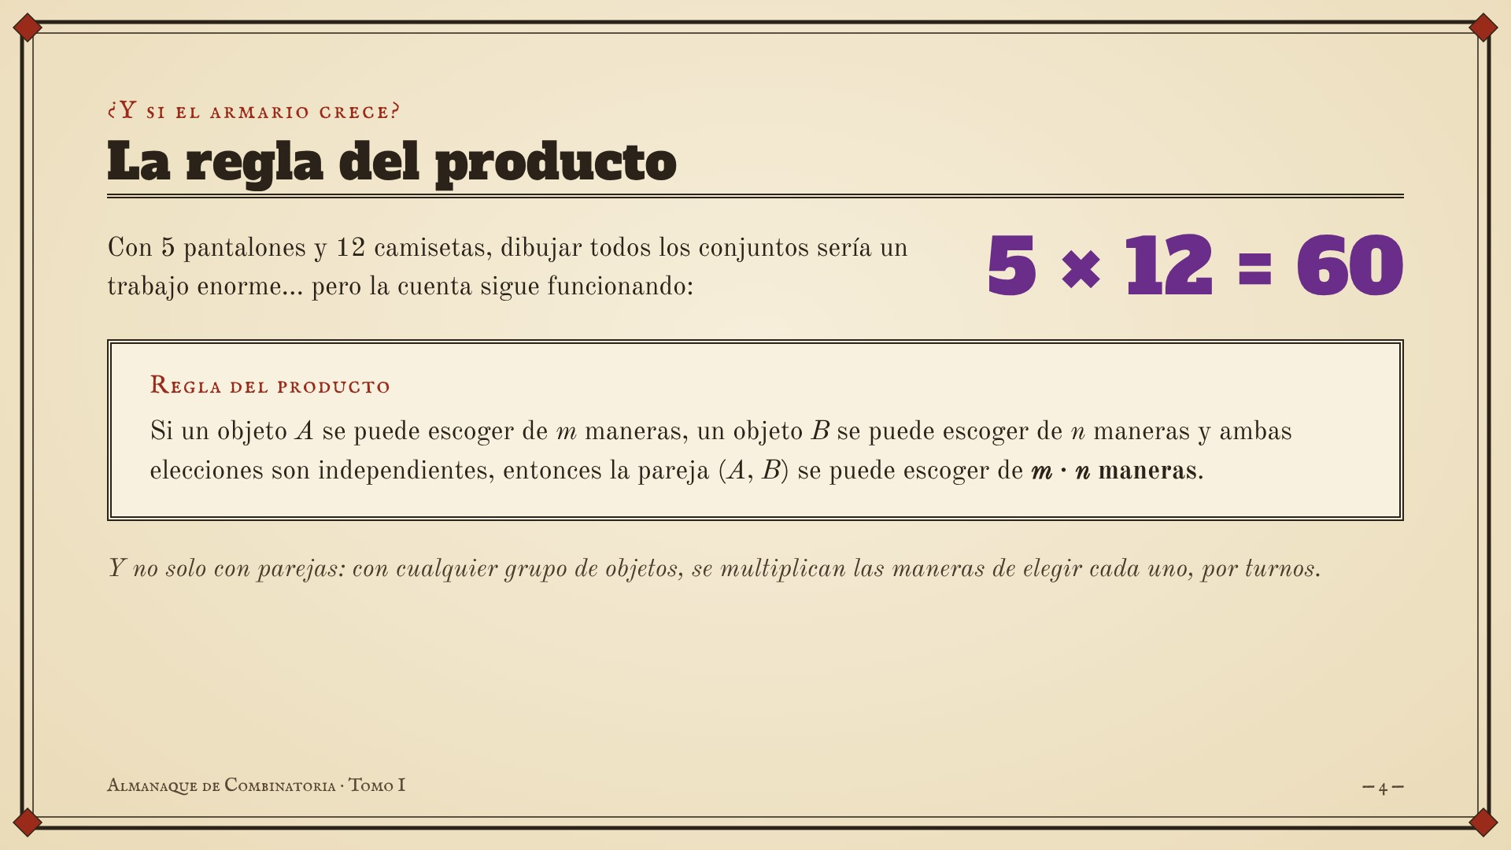
Notes:
Ejemplo rápido para la clase: con 5 pantalones, 12 camisetas y 3 gorras, ¿cuántos conjuntos? 5 · 12 · 3 = 180.

Slide 5
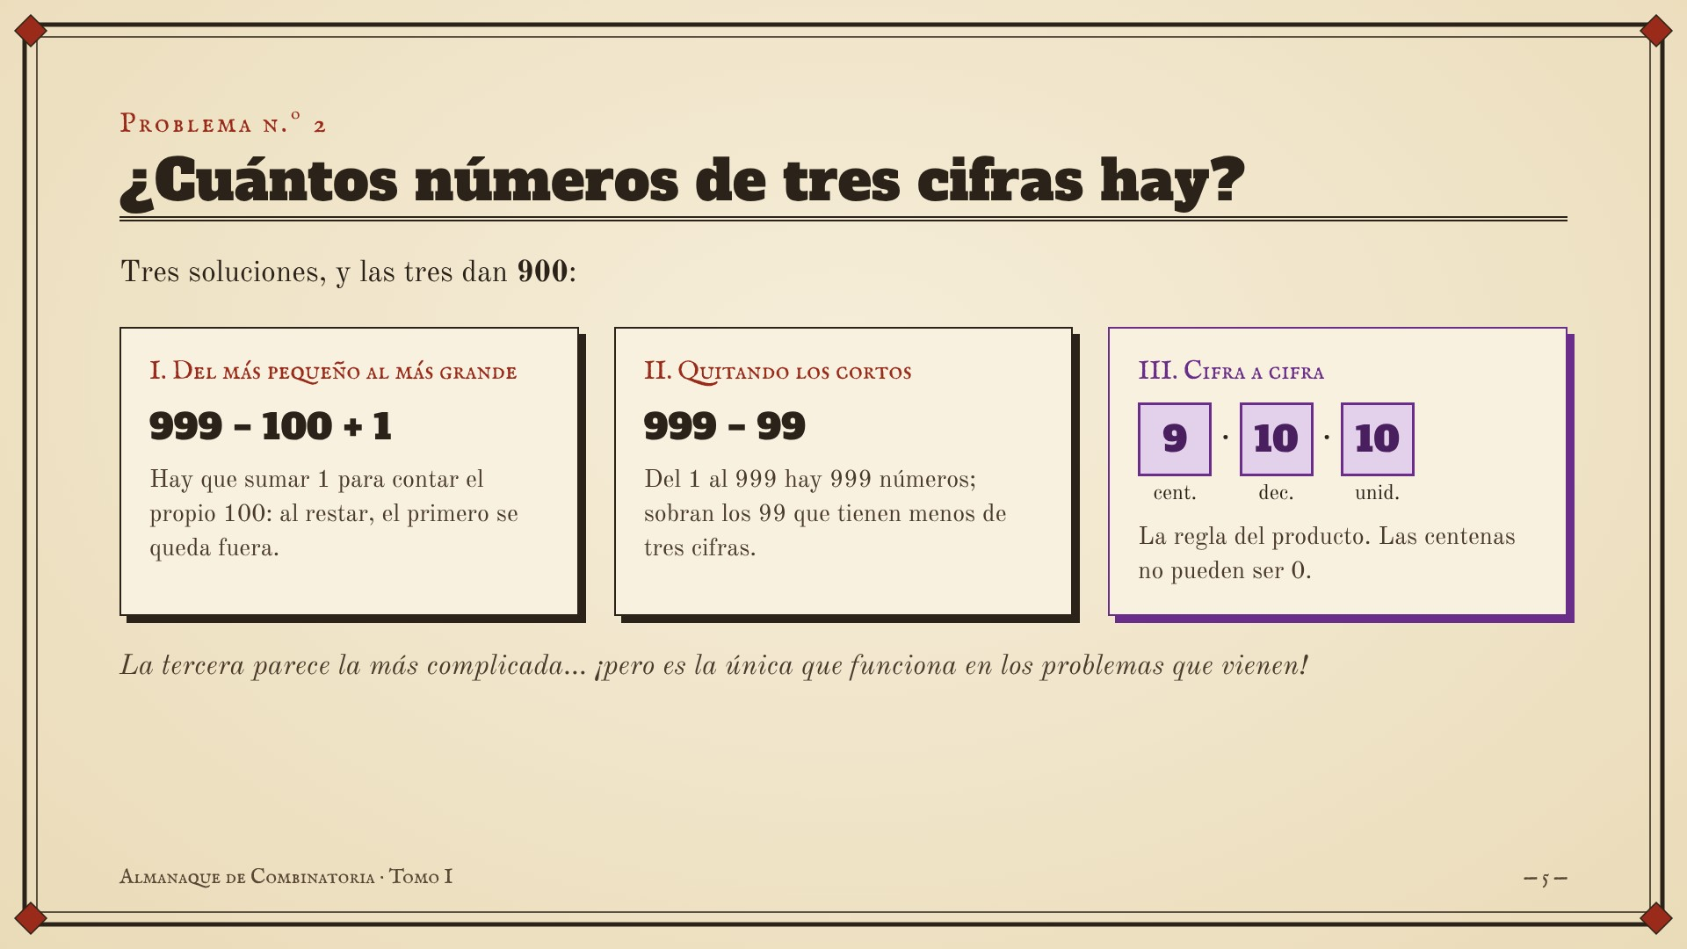
Notes:
Las dos primeras soluciones dependen de que los números de tres cifras formen un bloque seguido. La tercera no: solo mira qué cifras se pueden poner en cada posición.

Slide 6
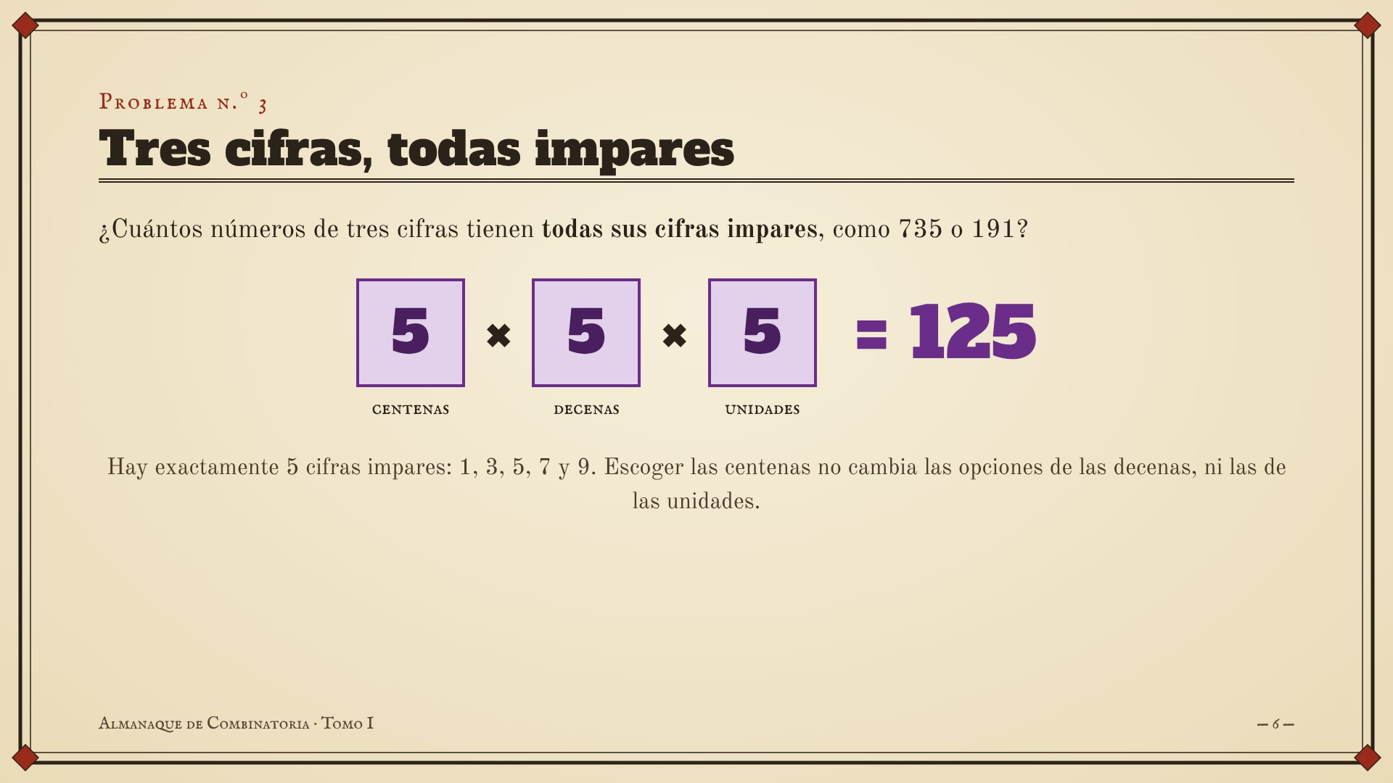
Notes:
Aquí ya no sirven los métodos «del más pequeño al más grande»: los números con cifras impares no forman un bloque seguido. Solo funciona contar cifra a cifra.

Slide 7
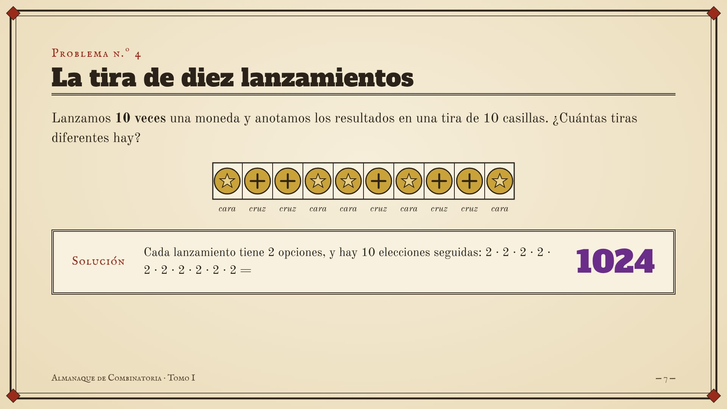
Notes:
2 elevado a 10 = 1024 tiras. Guardad este ejemplo: en el Tomo II contaremos cuántas de estas tiras tienen exactamente 4 caras.

Slide 8
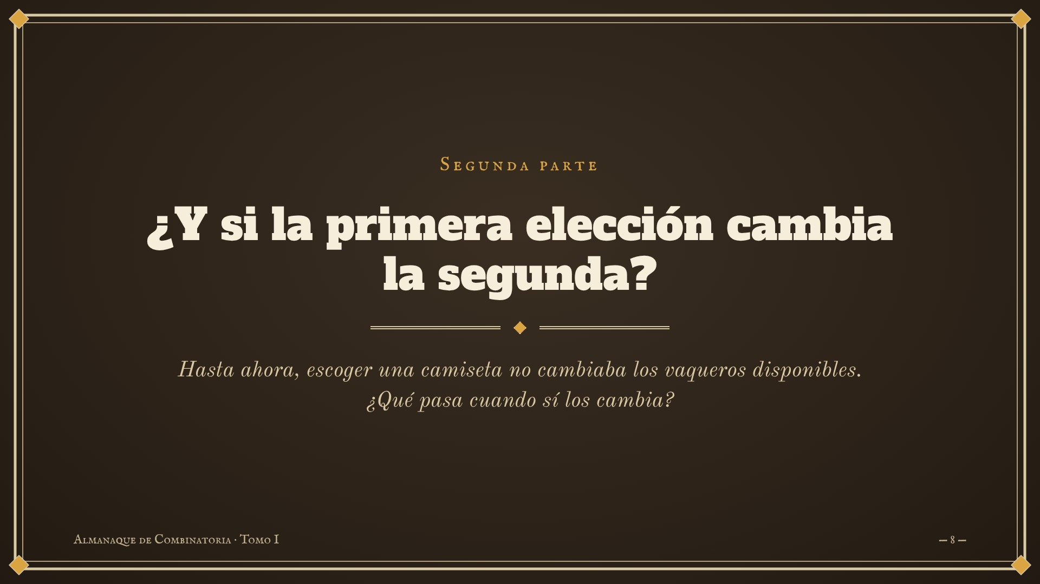
Notes:
Transición hacia las permutaciones: elecciones que dependen de las anteriores.

Slide 9
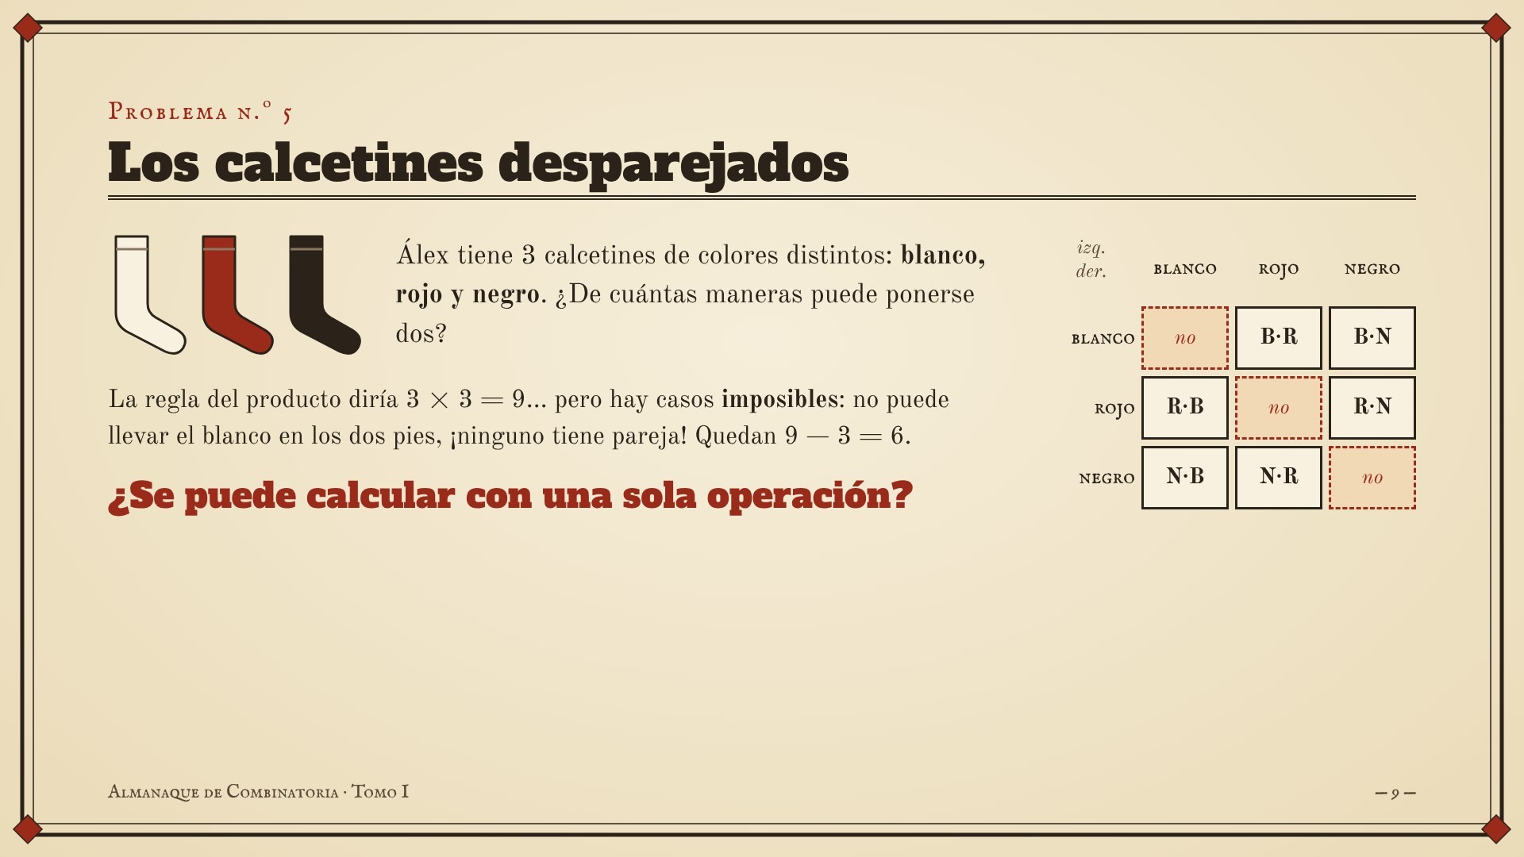
Notes:
La tabla de 3 × 3 tiene 9 casillas, pero la diagonal es imposible: el mismo calcetín no puede ir en los dos pies. Dejad que busquen la operación única antes de pasar a la siguiente diapositiva.

Slide 10
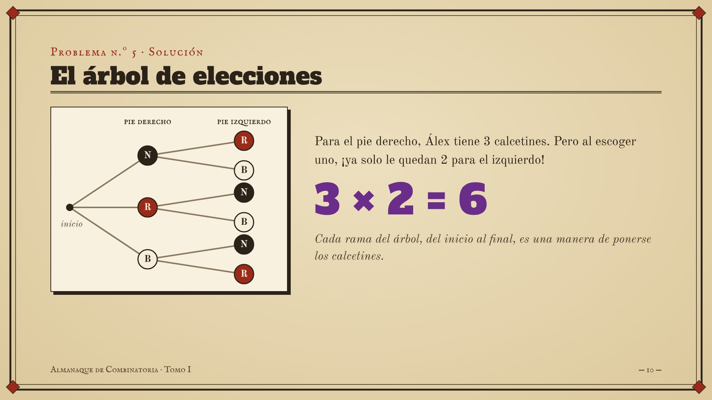
Notes:
N = negro, R = rojo, B = blanco. El árbol tiene 3 ramas en el primer nivel y 2 en cada una del segundo: 6 hojas. Las 6 coinciden con las casillas de la tabla de la diapositiva anterior que no eran imposibles.

Slide 11
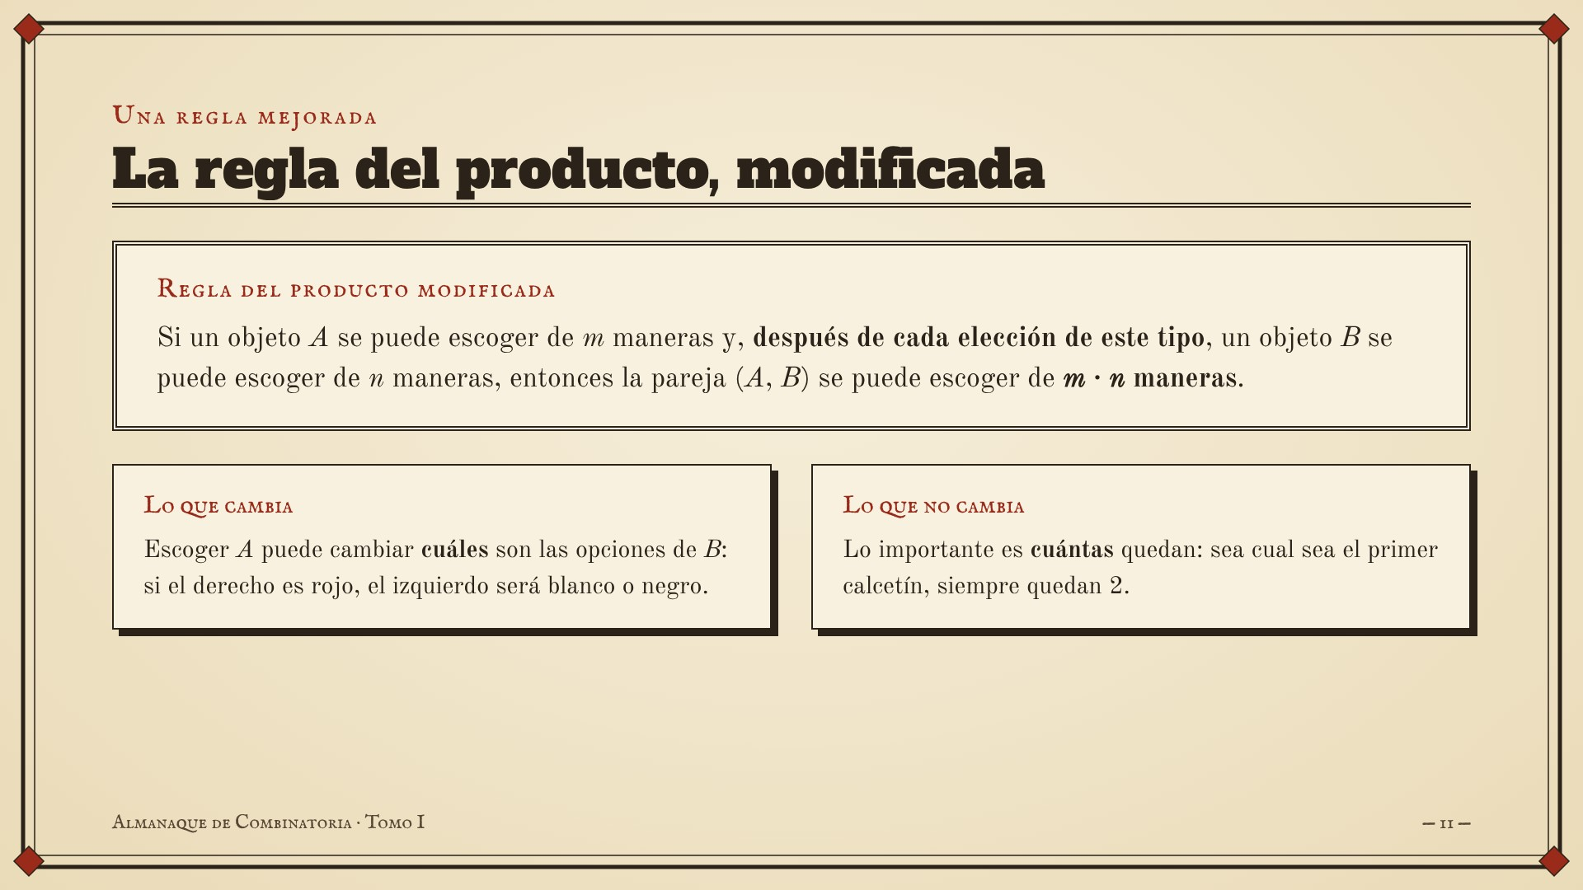
Notes:
«Después de cada elección de este tipo» significa que la elección de A puede afectar a las opciones de B. Para poder multiplicar, el número de opciones de B tiene que ser el mismo, n, elijamos el A que elijamos.

Slide 12
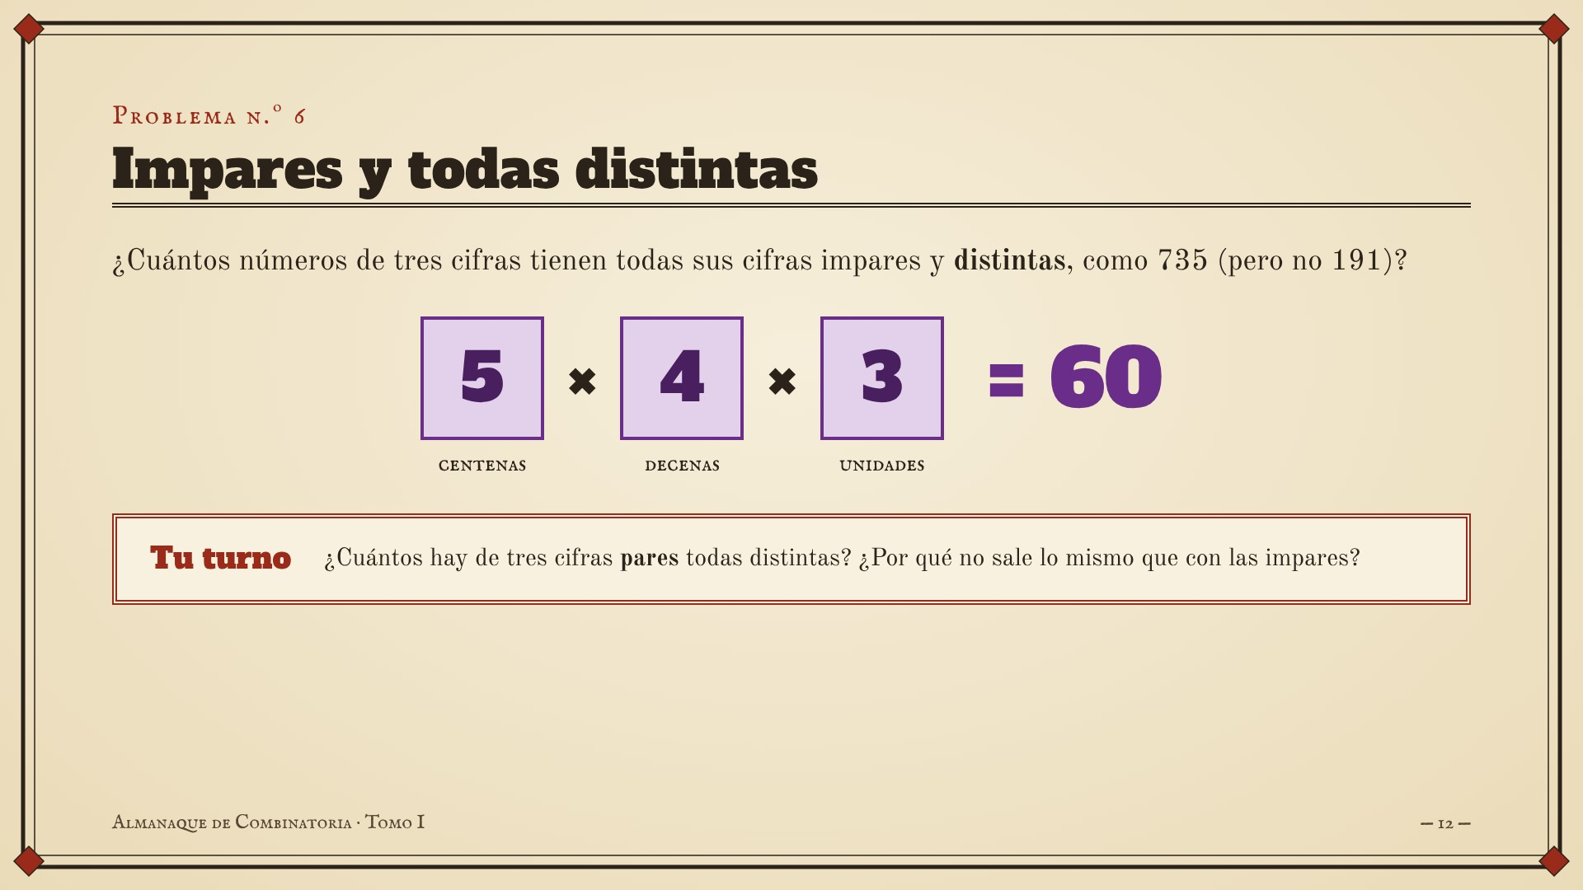
Notes:
La cifra de las centenas ya no se puede usar en las decenas (quedan 4), y para las unidades quedan 3. El reto de las pares está resuelto al final del tomo: la diferencia está en el 0, que no puede ir en las centenas.

Slide 13
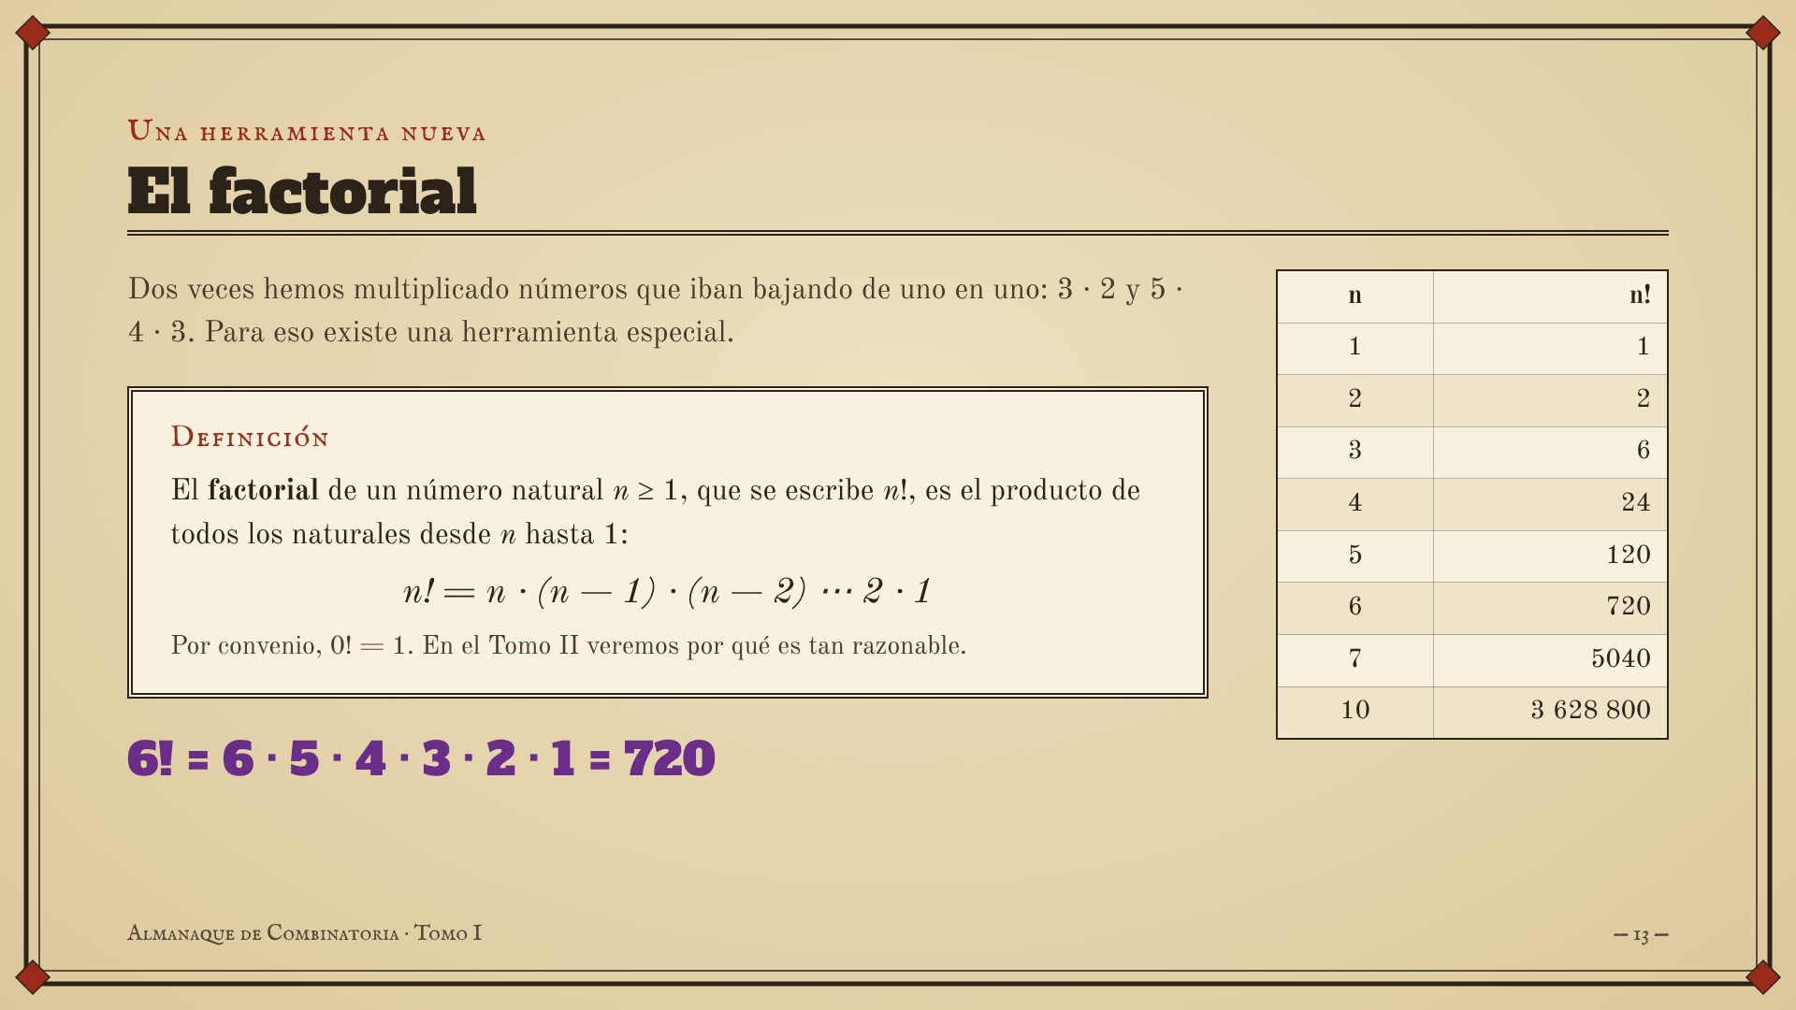
Notes:
Los factoriales crecen rapidísimo: 10! ya pasa de tres millones y medio. Truco útil: cada factorial es el anterior por n, por ejemplo 7! = 7 · 6! = 7 · 720 = 5040.

Slide 14
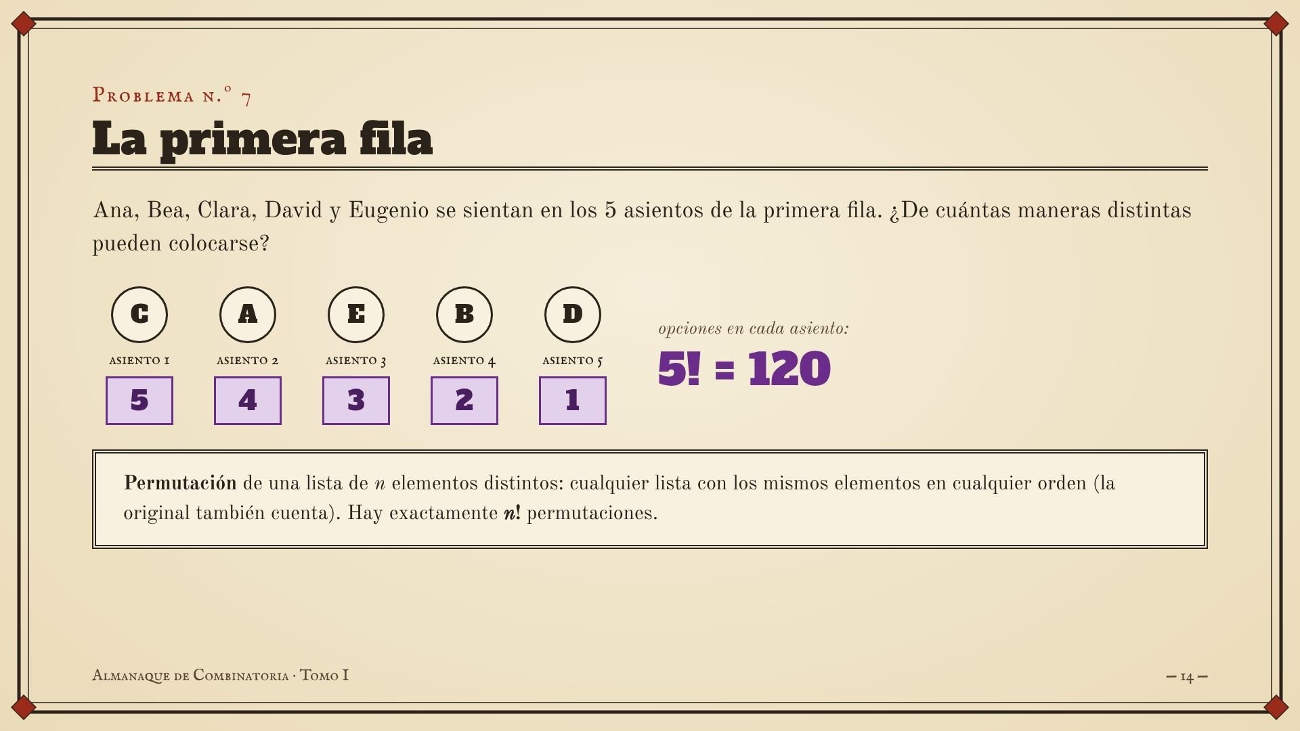
Notes:
En el primer asiento puede ir cualquiera de los 5; en el segundo, cualquiera de los 4 restantes; y al colocar a cuatro, el quinto ocupa el último asiento de forma automática. La colocación dibujada (C, A, E, B, D) es solo una de las 120.

Slide 15
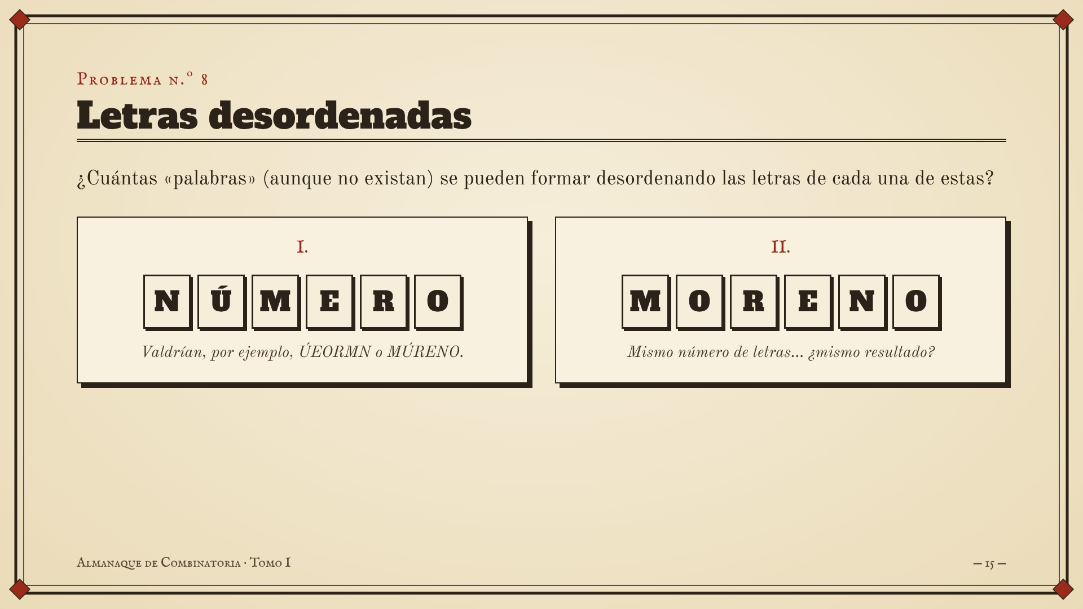
Notes:
«Si lo has entendido, no te costará nada resolver estos dos problemas.» La primera sale directa; en la segunda algo cambia: se repite la O.

Slide 16
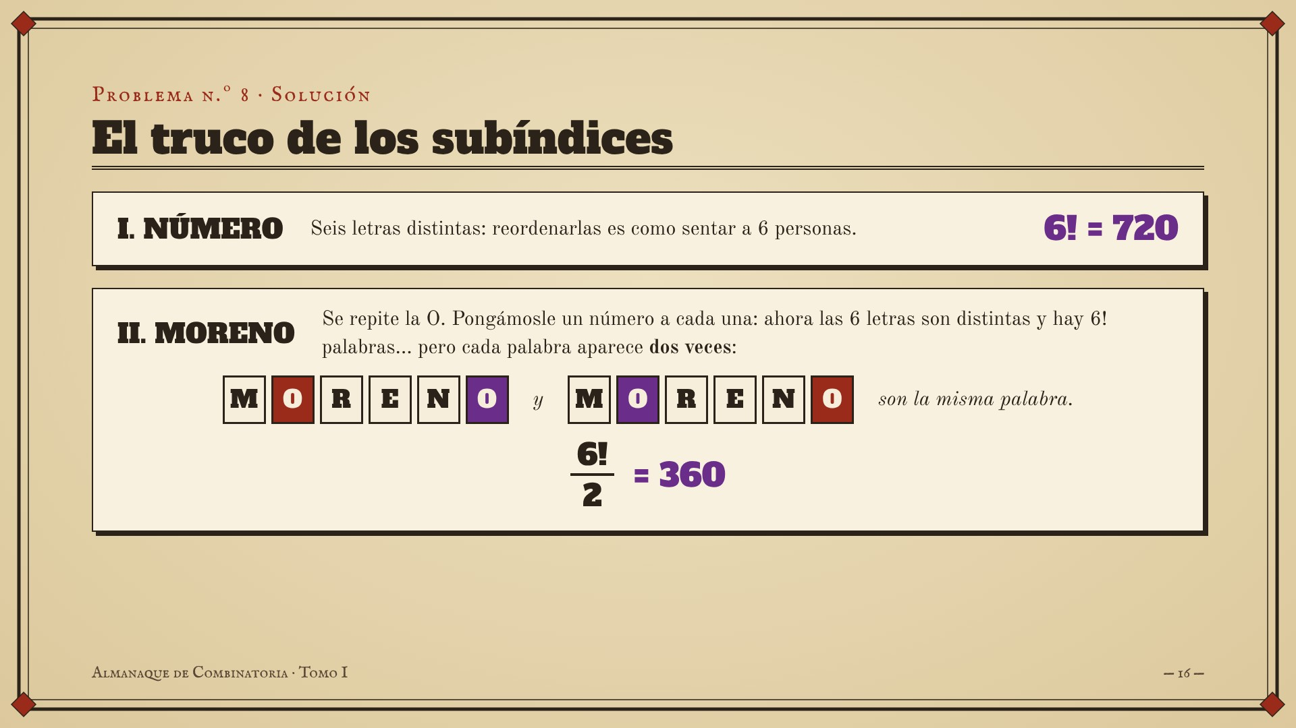
Notes:
Las dos oes se distinguen por el color (primera O roja, segunda O morada). Al intercambiarlas, la palabra no cambia: cada palabra con la O roja delante tiene su doble con la morada delante. Por eso dividimos entre 2.

Slide 17
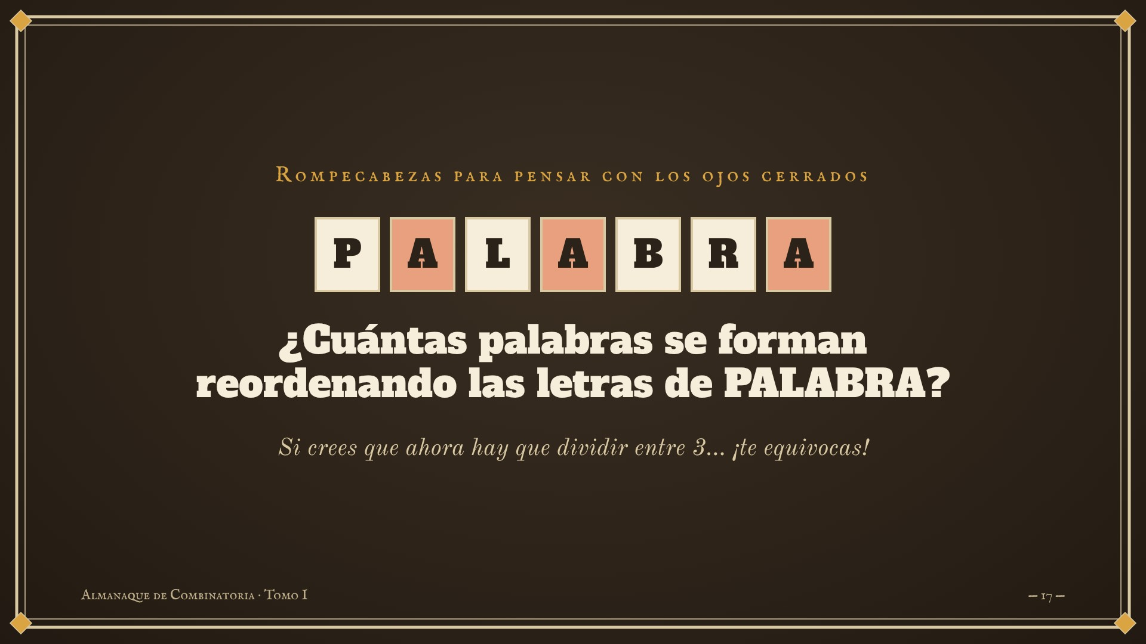
Notes:
La A se repite tres veces. El error típico: «antes dividíamos entre 2 porque había 2 oes; ahora hay 3 aes, así que entre 3». Dejad un minuto de silencio antes de pasar.

Slide 18
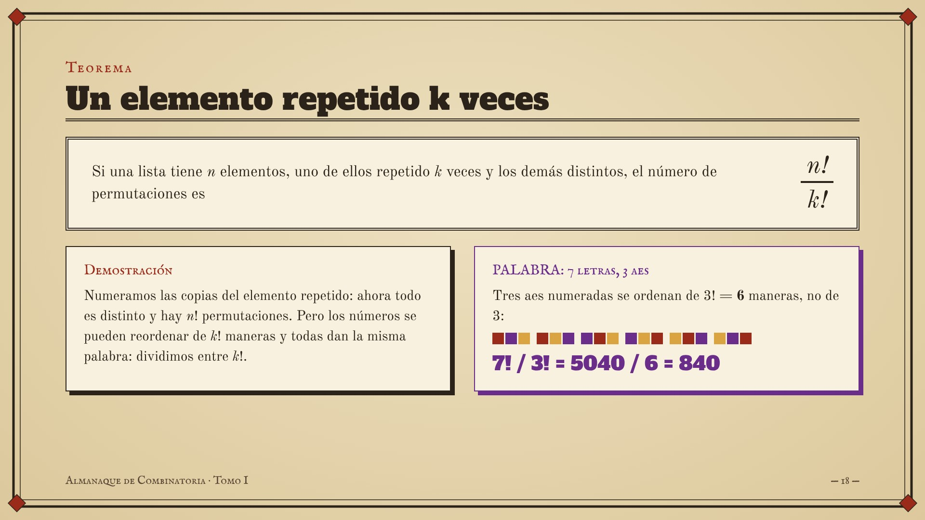
Notes:
Con MORENO dividíamos entre 2 porque 2! = 2: era casualidad que coincidiera con el número de oes. Con PALABRA hay que dividir entre 3! = 6. Los seis triples de colores representan los seis órdenes posibles de A1, A2 y A3.

Slide 19
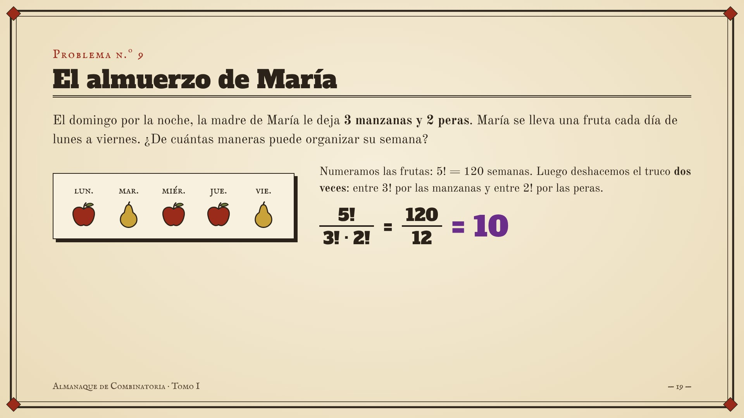
Notes:
La semana dibujada (manzana, pera, manzana, manzana, pera) es una de las 10. Para varios elementos repetidos se usa el mismo truco varias veces: n! dividido entre el factorial de cada repetición. María volverá en el Tomo II, disfrazada de ruta por la ciudad.

Slide 20
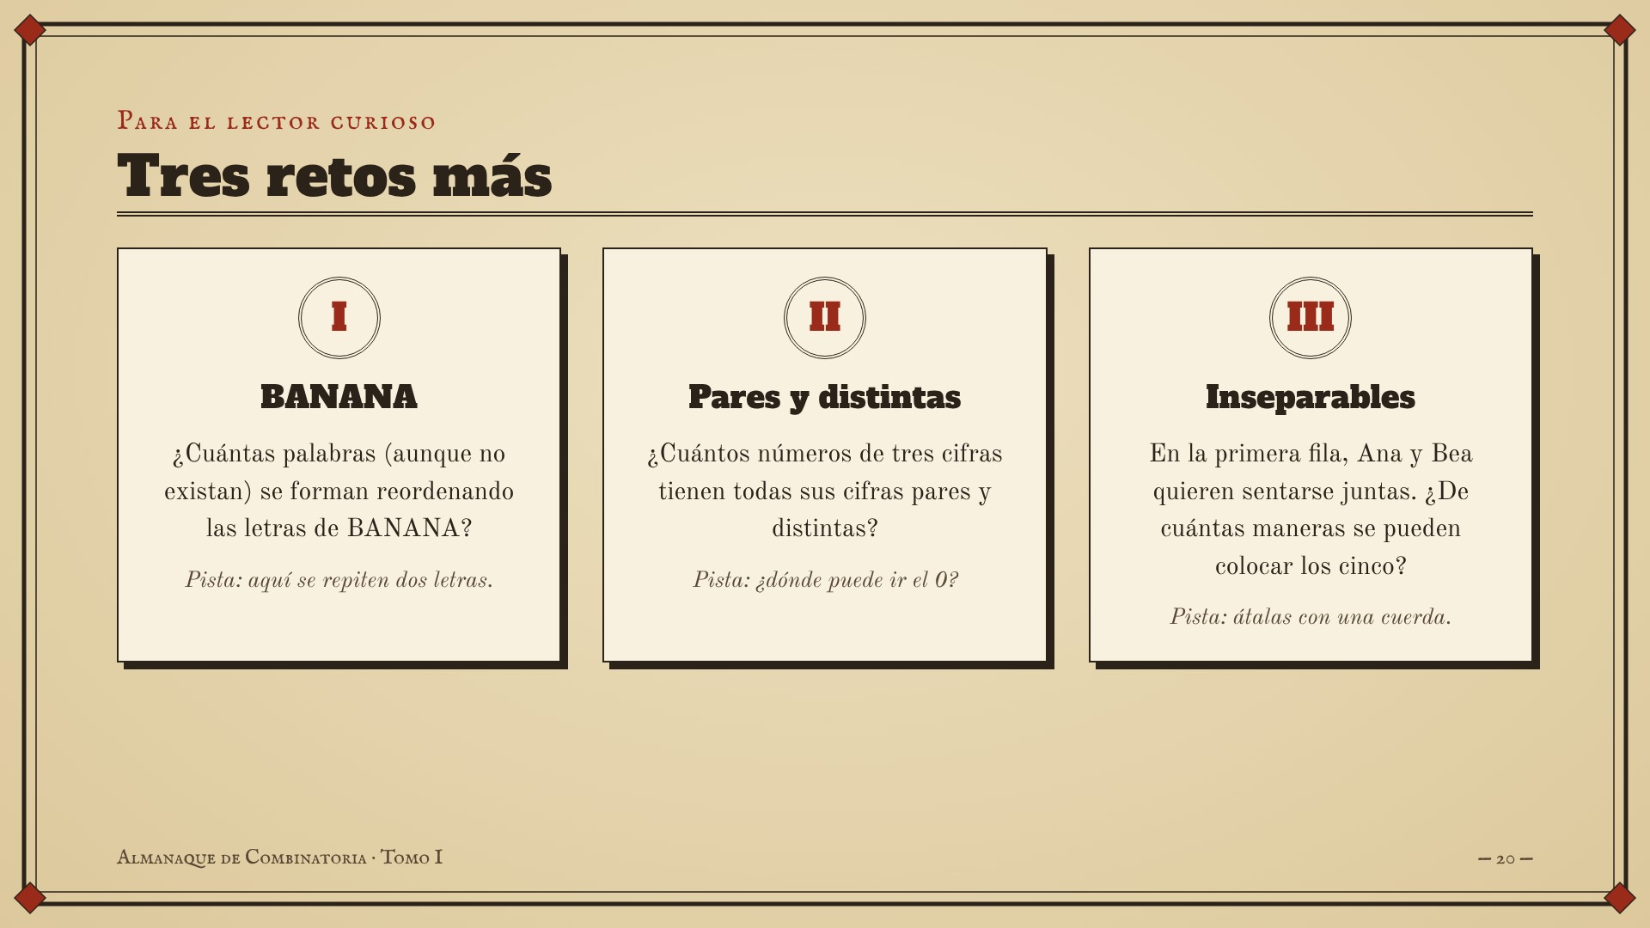
Notes:
Las soluciones están en la diapositiva siguiente; conviene ocultarla si se reparte la presentación antes de corregir.

Slide 21
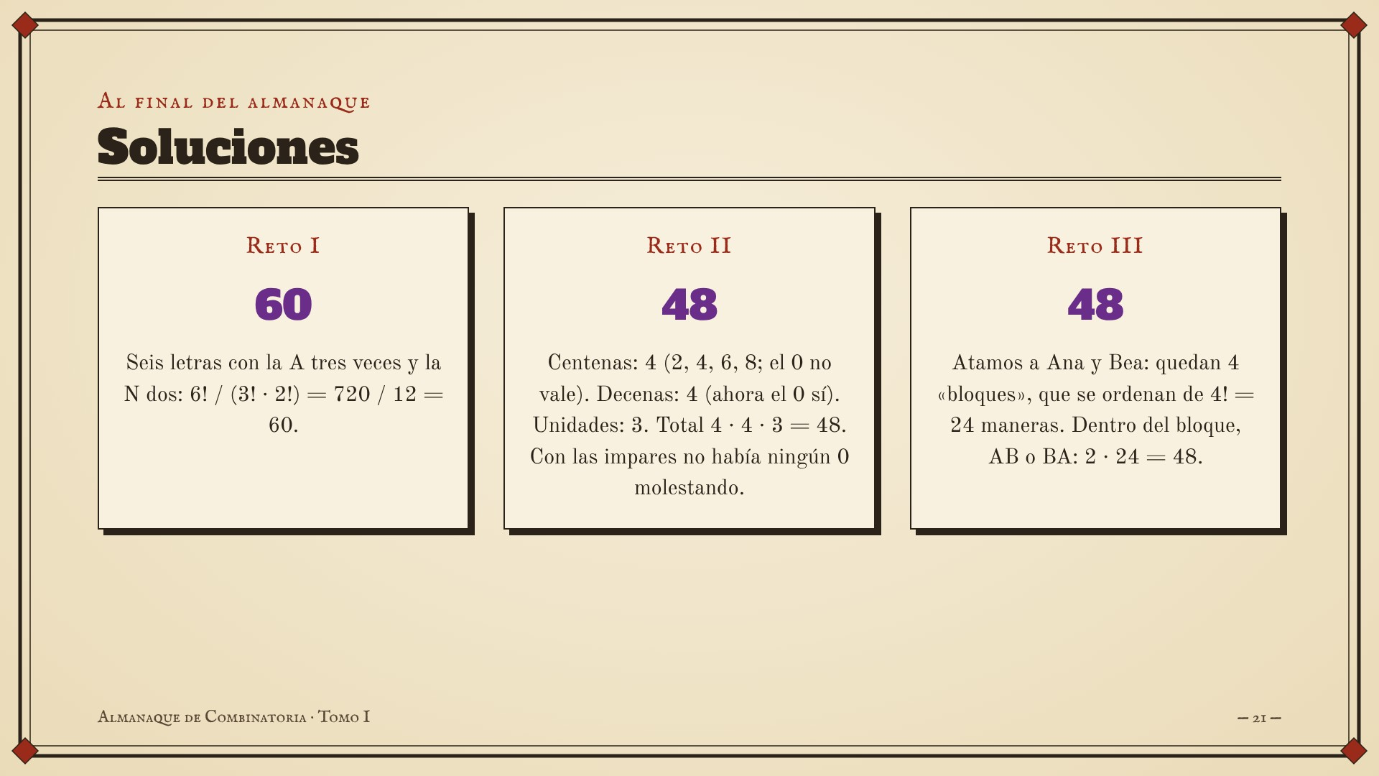
Notes:
Reto II: si el 0 pudiera ir delante saldría 5 · 4 · 3 = 60, como con las impares; el 0 en las centenas es justamente lo que lo cambia. Reto III: comprobación por complemento, 120 − 72 = 48 (72 maneras con Ana y Bea separadas).

Slide 22
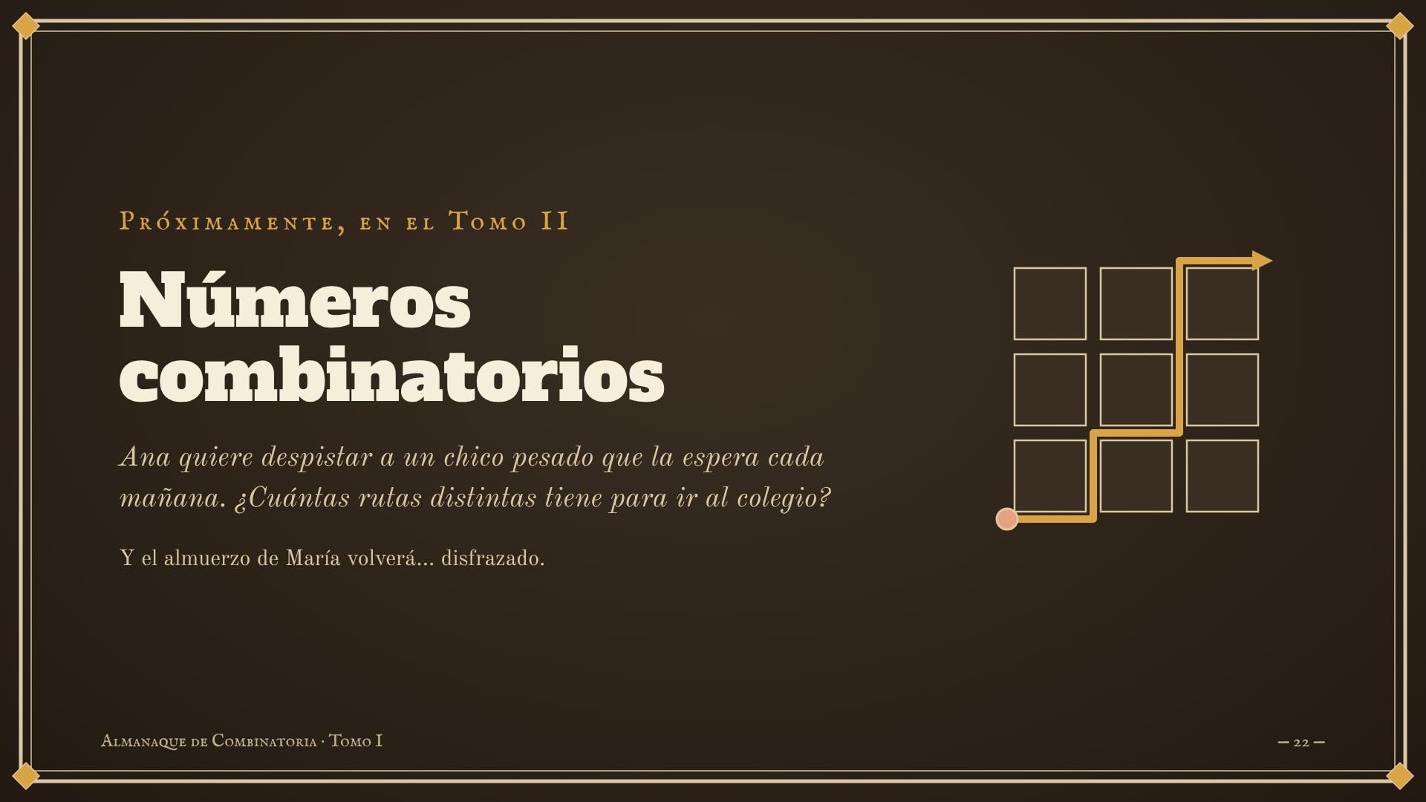
Notes:
Gancho para la siguiente sesión. Se puede dejar planteado el problema de Ana como reto voluntario.

